Slide 1
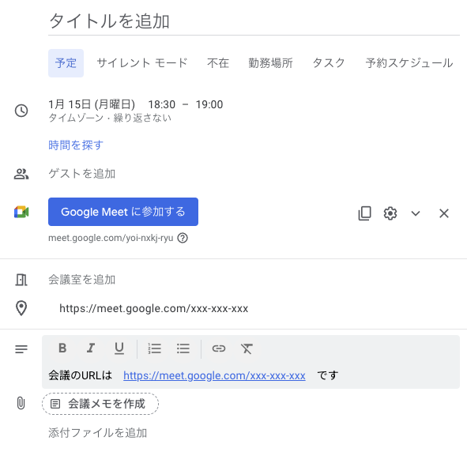
条件１
このボタンがある場合、そこに設定されたURL
条件２
場所にURLが含まれる場合
条件３
本文にURLが含まれる場合

